Slide 1
UTTEC 광주 AI·IoT 스마트팩토리 실습
AI·IoT 스마트팩토리 실습 과정 · 광주
4회차
스마트폰으로 우리 공장 보기
내 폰에서 실시간으로 — 웹 대시보드와 장거리 무선(LoRa)
百見不如一習 · 직접 익히는 교육
📅 제4주차 · 13:00~17:00 👤 홍광선 대표 · UTTEC 교육팀

Slide 2
OT
지난주 복습 & 오늘 목표
🔁 3회차 복습
🎯 오늘 끝나면
• 기준값 넘으면 자동 경고
• 정상·주의·위험 자동 판단
• CSV 데이터 저장
Q. 지금은 현장에 가야 봅니다.
멀리서 폰으로 보려면?
• 폰 브라우저로 실시간 온습도
• 시간별 그래프 보기
• 장거리 무선(LoRa)로 원거리 수신
• 옆 사람 보드와 무선 통신
UTTEC · AI·IoT 스마트팩토리 실습 과정 · 광주
2 / 8

Slide 3
이론
‘내 폰에서 공장 보기’ 원리
라즈베리파이가 작은 ‘웹사이트(서버)’ 가 됩니다
🖥
라즈베리파이가 측정값을 보여주는 작은 웹페이지를 띄웁니다.
📶
폰과 보드가 같은 Wi-Fi 에 있으면 서로 연결됩니다.
📱
폰 브라우저에 보드 주소를 입력 → 실시간 화면이 뜹니다.
📡
멀리 떨어진 곳은 LoRa(장거리 무선)로 데이터를 받아옵니다.
UTTEC · AI·IoT 스마트팩토리 실습 과정 · 광주
3 / 8

Slide 4
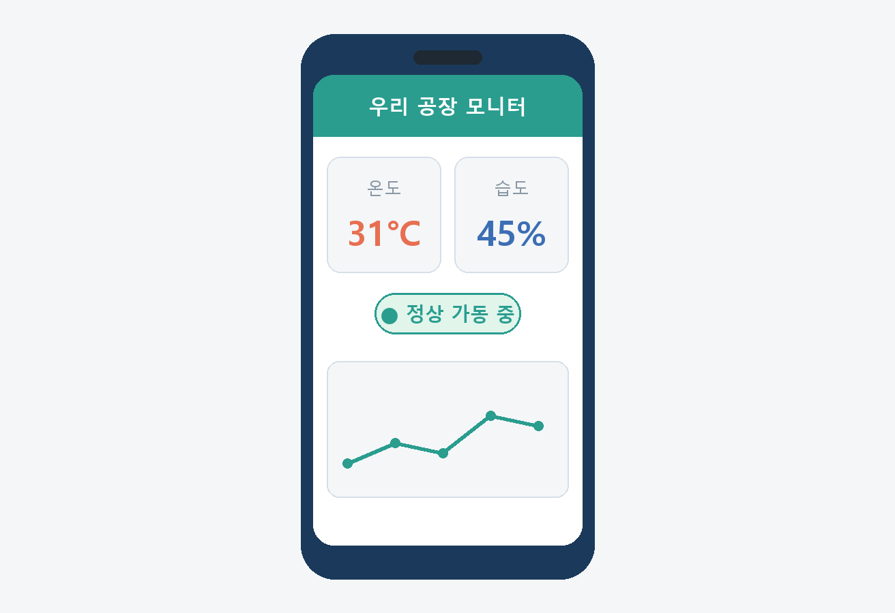
실습
실습 ① 웹 대시보드 띄워 폰으로 보기
보드에 작은 웹페이지를 띄우고, 폰으로 접속
Flask 라는 도구로 측정값을
보여주는 웹페이지를 띄웁니다.
폰을 같은 Wi-Fi 에 연결하고
주소창에 보드 주소를 입력 →
내 폰에 실시간 온습도 표시!
UTTEC · AI·IoT 스마트팩토리 실습 과정 · 광주
4 / 8

Slide 5
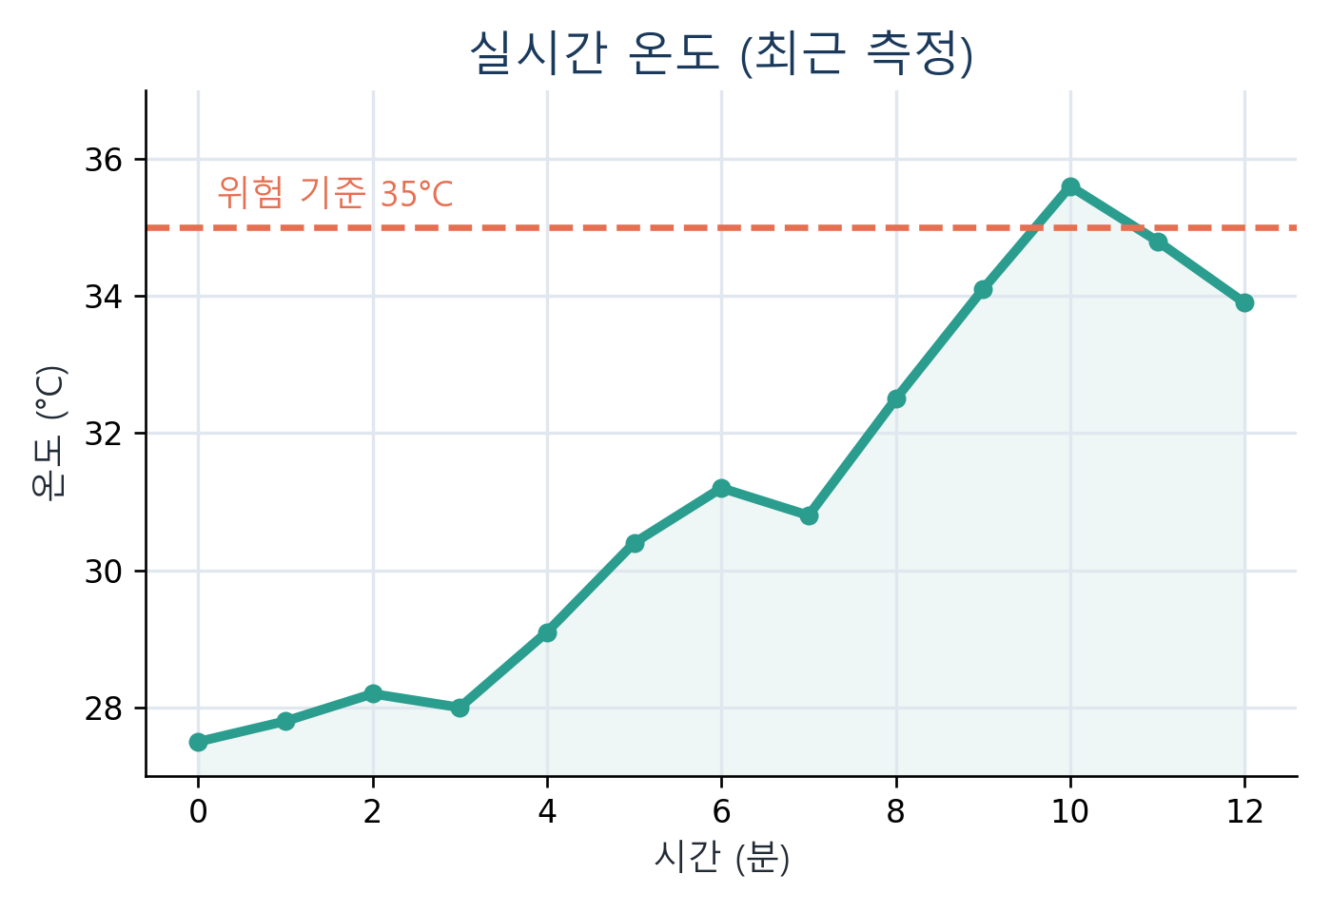
실습
실습 ② 실시간 그래프로 추세 보기
숫자보다 그래프가 한눈에 들어옵니다
측정값을 시간 순서로 점을 찍어
선 그래프로 그립니다.
• 온도가 오르는 추세인지
• 언제 이상이 생겼는지
한눈에 보입니다.
→ 폰에서도 같은 그래프 확인.
UTTEC · AI·IoT 스마트팩토리 실습 과정 · 광주
5 / 8

Slide 6
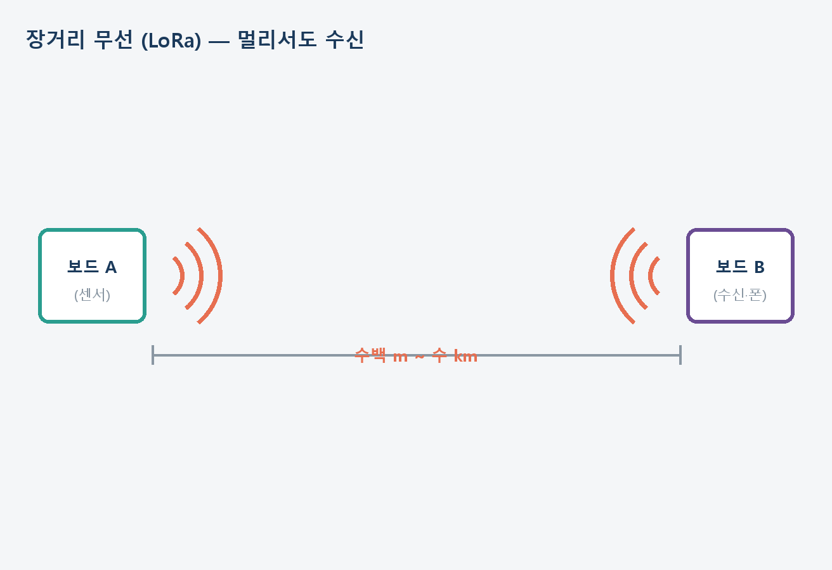
실습
실습 ③ 장거리 무선 (LoRa) · 보드간 통신
Wi-Fi 가 닿지 않는 먼 곳의 데이터까지
LoRa = 저전력 장거리 무선
(수백 m~수 km). 공장·농장·창고에
멀리 떨어진 센서값을 받아옵니다.
오늘은 옆 사람 보드와 무선으로
데이터를 주고받아 봅니다.
※ 무선 모듈은 검증·설정된 것을
배포합니다 (기술 근거: lora vault).
UTTEC · AI·IoT 스마트팩토리 실습 과정 · 광주
6 / 8

Slide 7
위키
★ 강화 제안 (협의 진행 중)
오늘의 위키 — 공유·열람 & AI로 찾기
무선=원격 열람과 평행 — 내 위키도 폰/PC에서 보고, Claude로 검색합니다
📲 오늘의 위키 활동
🗣 나 → Claude
이 위키에서 OLED 와 무선(LoRa) 관련 내용만 찾아서 요약해줘.
① 내 위키를 폰/PC에서 열어봅니다.
(동료에게 보여주는 관점)
② 노트가 쌓이면 찾기가 일 —
Claude에게 검색·요약을 시킵니다.
현업 연결: 노트는 혼자 쓰는 게
아니라 팀 인수인계 자산입니다.
🗣 나 → Claude
1~4회차 작업일지를 모아 ‘지금까지 만든 것’ 한 장으로 정리해줘.
왜? 잘 찾고·잘 넘기는 노트라야 현업에서 진짜 자산이 됩니다.
UTTEC · AI·IoT 스마트팩토리 실습 과정 · 광주
7 / 8

Slide 8
정리
오늘 정리 & 다음 시간 예고
✅ 오늘 한 것
✓
폰으로 실시간 대시보드를 봤다
다음 시간 (5주차 · 마지막)
AI 체험 + 미니 스마트팩토리 완성
✓
시간별 그래프로 추세를 봤다
✓
장거리 무선(LoRa)을 체험했다
✓
위키 공유·AI 검색을 익혔다 (제안)
• AI 손글씨 인식 체험
• 4주간 배운 것 통합 완성
• 내 현업 적용 설계
UTTEC · AI·IoT 스마트팩토리 실습 과정 · 광주
8 / 8

